Slide 1






Slide 2










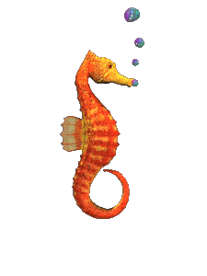
Học tiếp
CHÚC MỪNG
CHÚC MỪNG
CHÚC MỪNG
CHÚC MỪNG
CHÚC MỪNG
CHÚC MỪNG

Slide 3




Viết số thập phân thích hợp vào chỗ chấm
5 dm = m = …m
5 dm = m = m
0,5

Slide 4
Viết số thập phân thích hợp vào chỗ chấm
2 mm = m = … m
0,002
2 mm = m = m

Slide 5
Viết số thập phân thích hợp vào chỗ chấm
4 g = kg = … kg
4 g = kg = kg
0,004

Slide 6
Viết số thập phân thích hợp vào chỗ chấm
3 cm = m = … m
3 cm = m= m
0,03

Slide 7
Viết số thập phân thích hợp vào chỗ chấm
8 mm = m = … m
8 mm = m = m
0,008

Slide 8
Viết số thập phân thích hợp vào chỗ chấm
6 g = kg =…. kg
6 g = kg = kg
0,006

